Slide 1
QReal

Slide 2
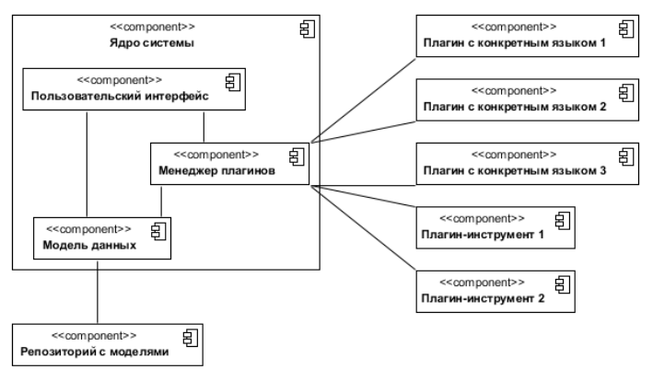
Архитектура системы

Slide 3
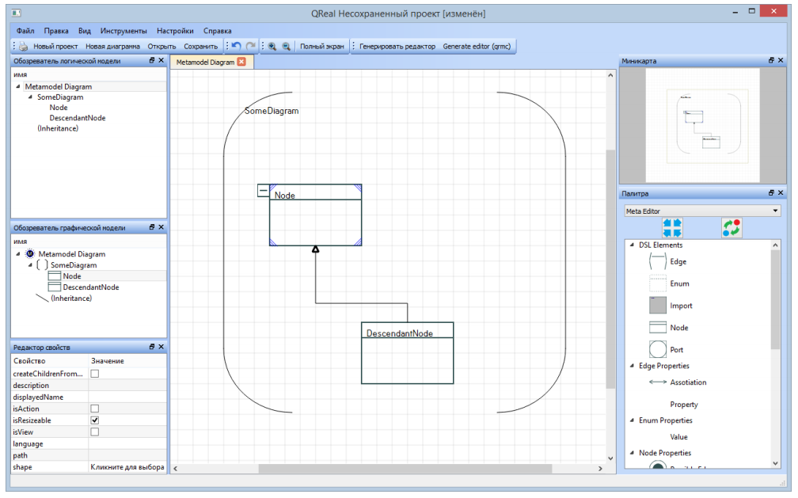
Пользовательский интерфейс

Slide 4
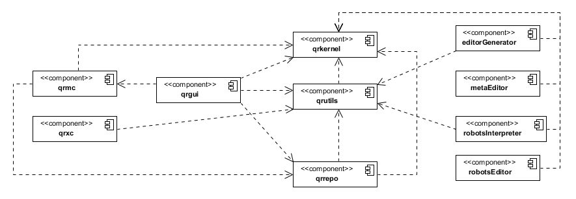
Компоненты

Slide 5
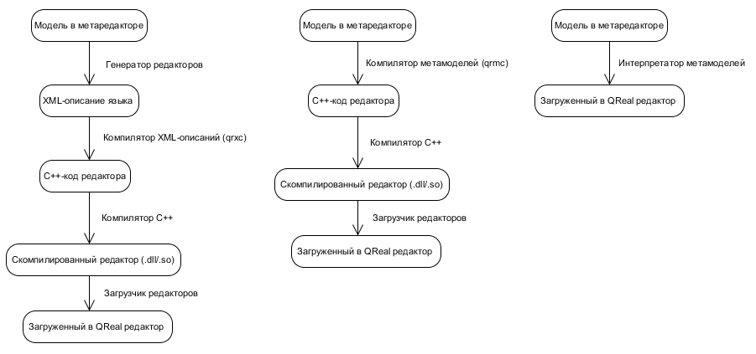
Процесс создания редактора

Slide 6
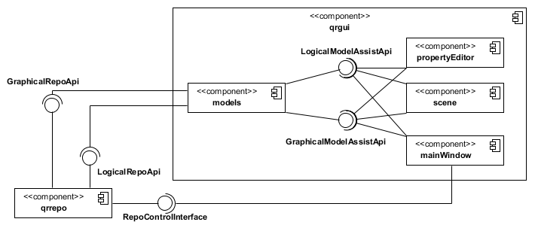
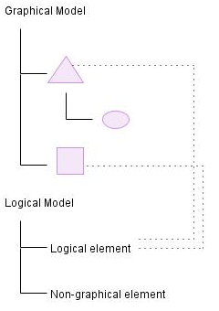
Модели

Slide 7
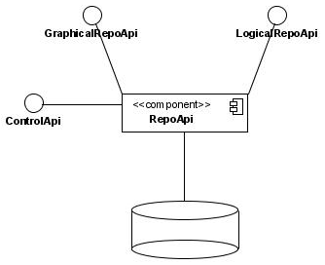
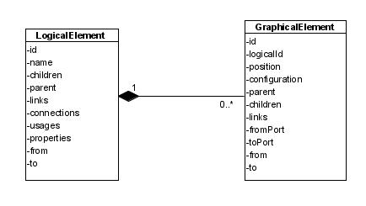
Репозиторий

Slide 8
Метаредактор
Метамодель (плагин с набором языков)
Редактор (язык, вкладка в палитре)
Элемент
Связь
Перечисление
Значение
Свойство
Импорт
“Является контейнером”
“Раскрывается в”
Наследование

Slide 9
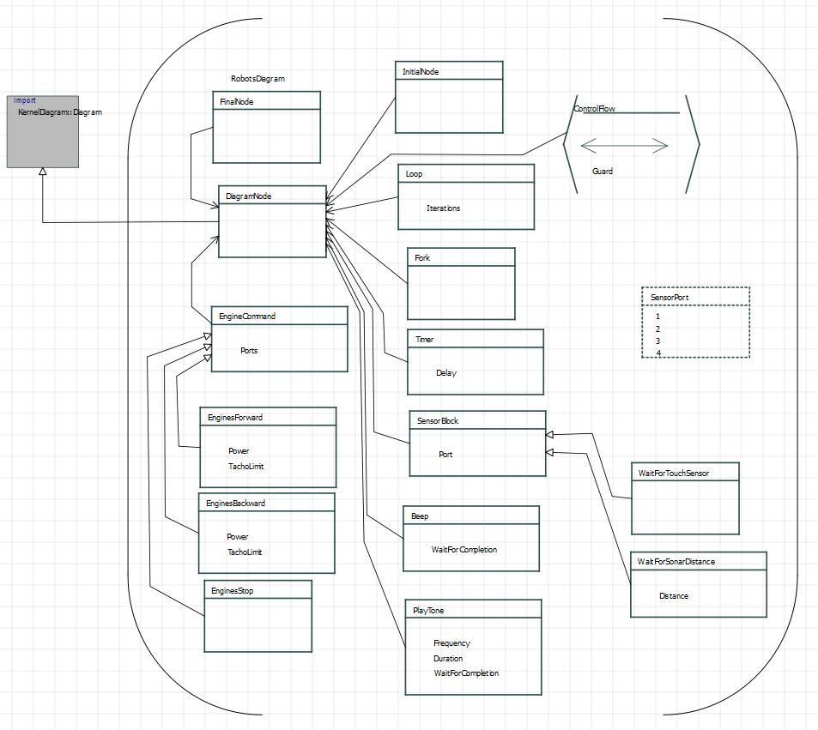
Пример метамодели

Slide 10
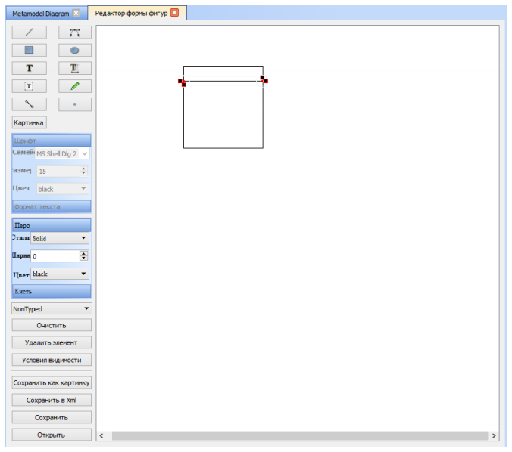
Редактор формы фигур

Slide 11
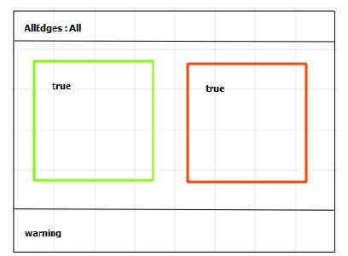
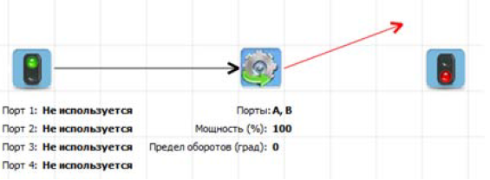
Ограничения
Синтаксические
Семантические
На состояние системы во время работы
На модель разрабатываемой системы

Slide 12
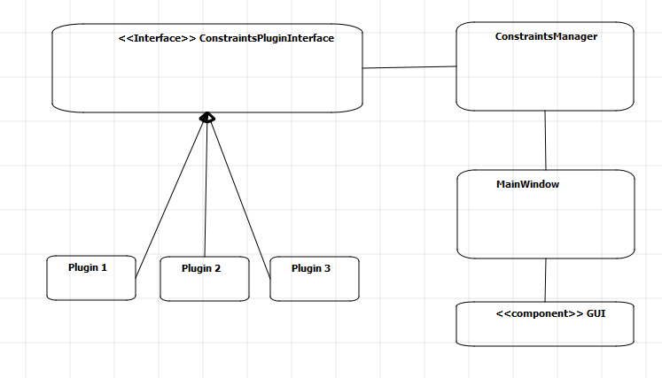
Схема механизма проверки ограничений

Slide 13
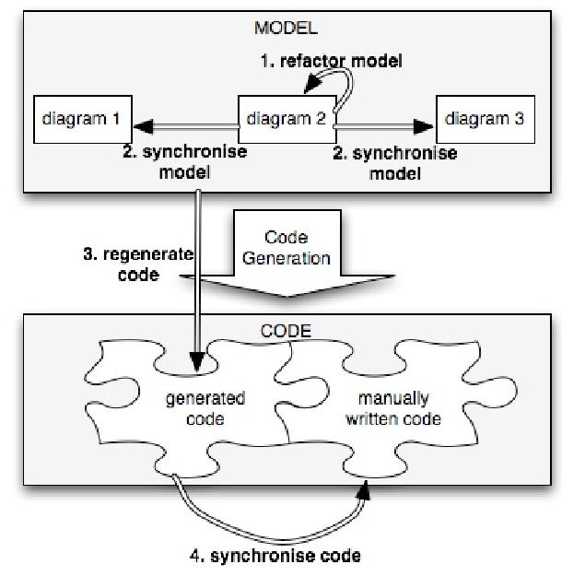
Рефакторинги

Slide 14
Язык описания рефакторингов
Шаблон задания рефакторинга
блок "До"
блок "После"
Элементы языка
Элемент
Связь
Выделенный фрагмент
EXIST

Slide 15
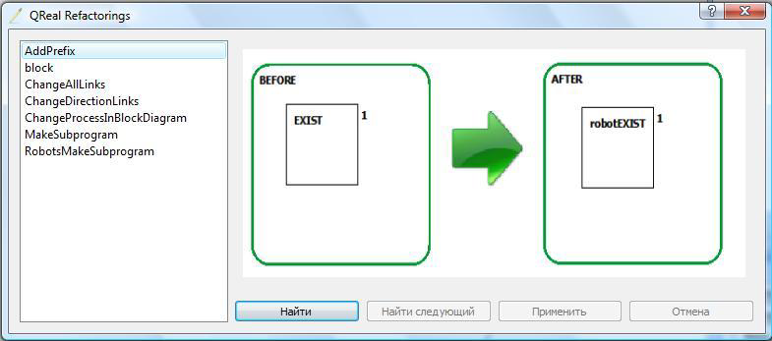
Список рефакторингов

Slide 16
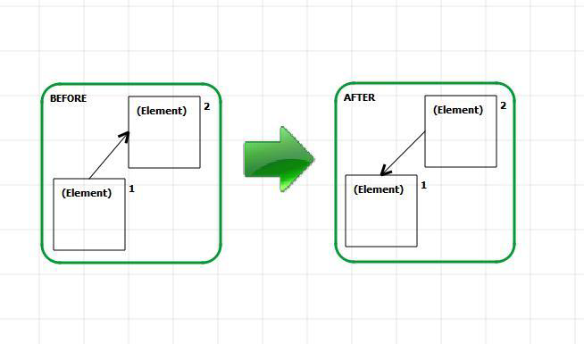
Пример рефакторинга

Slide 17
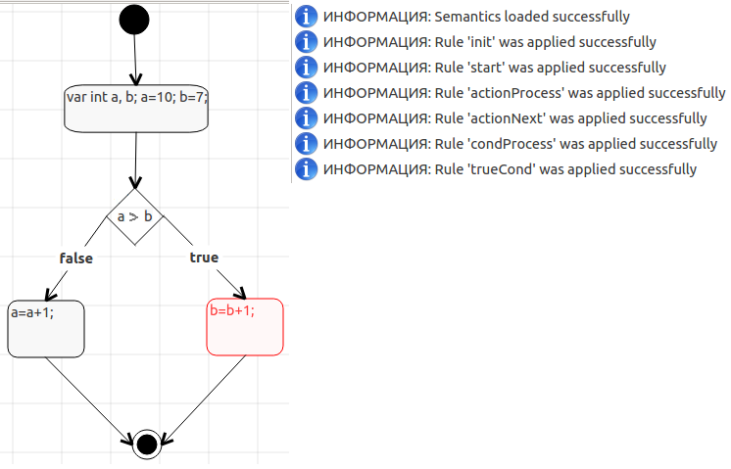
Интерпретация моделей

Slide 18
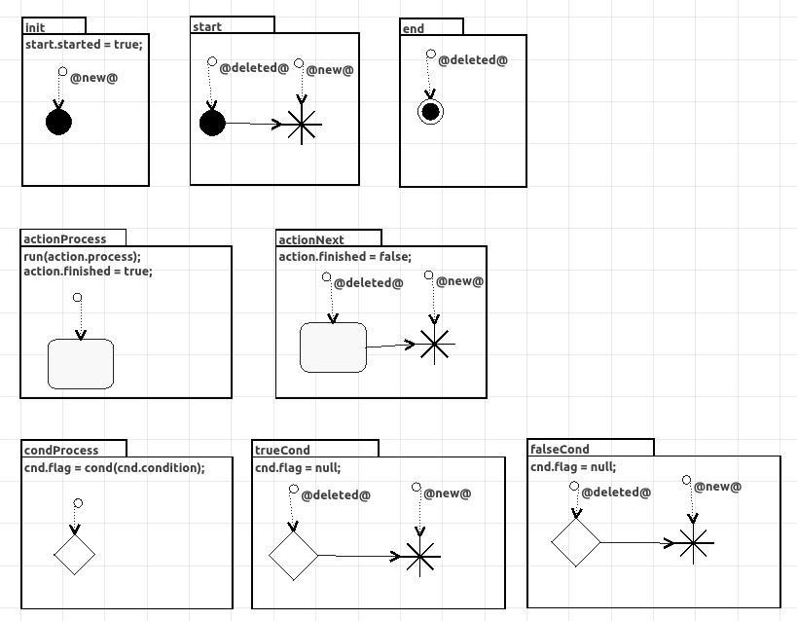
Задание семантики

Slide 19
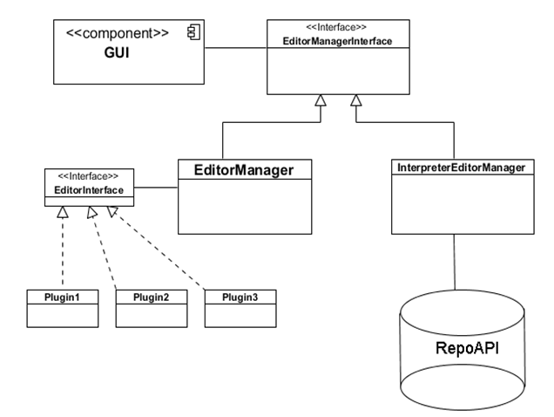
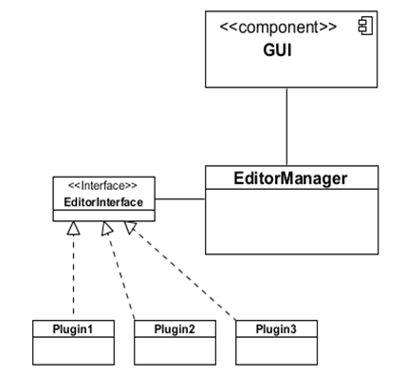
Интерпретация метамоделей

Slide 20
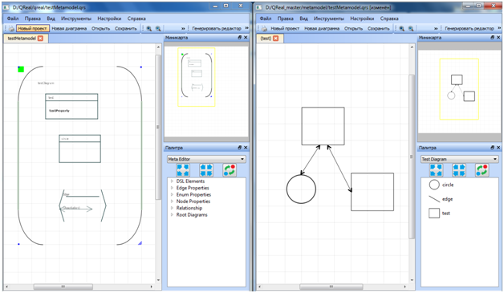
Пример работы интерпретатора

Slide 21
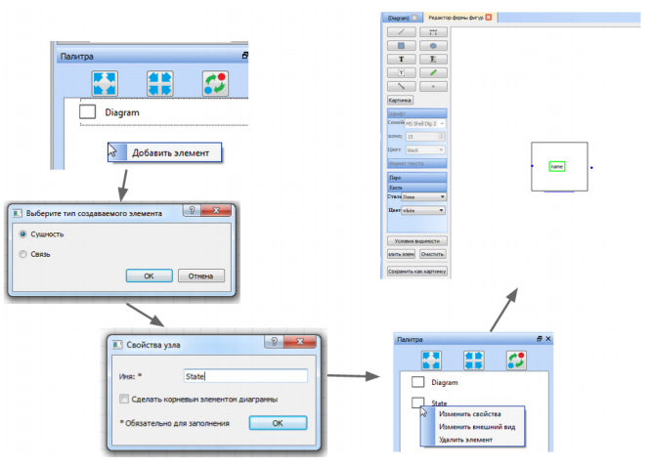
Метамоделирование на лету

Slide 22
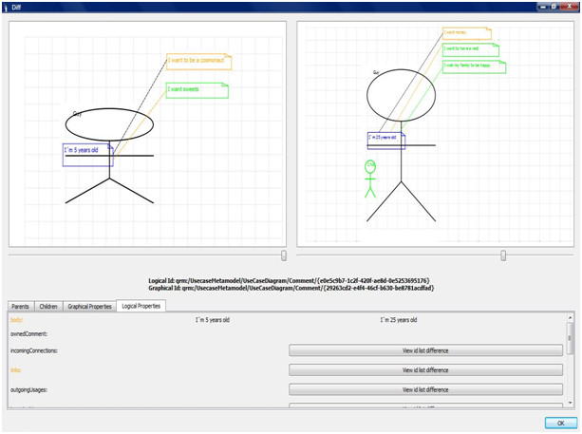
Визуальный diff

Slide 23
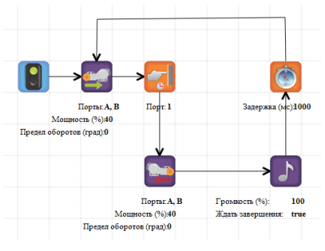
QReal:Robots: пример программы

Slide 24
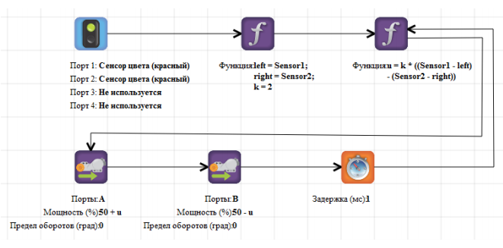
QReal:Robots: регулятор

Slide 25
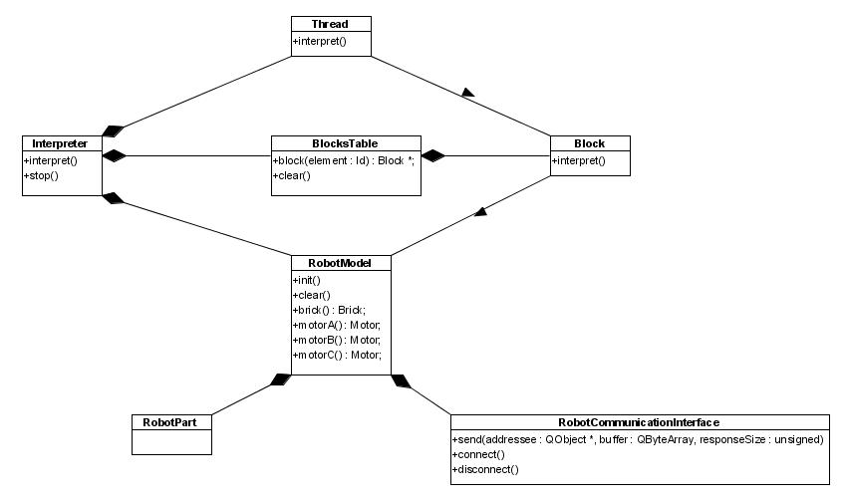
Архитектура интерпретатора

Slide 26
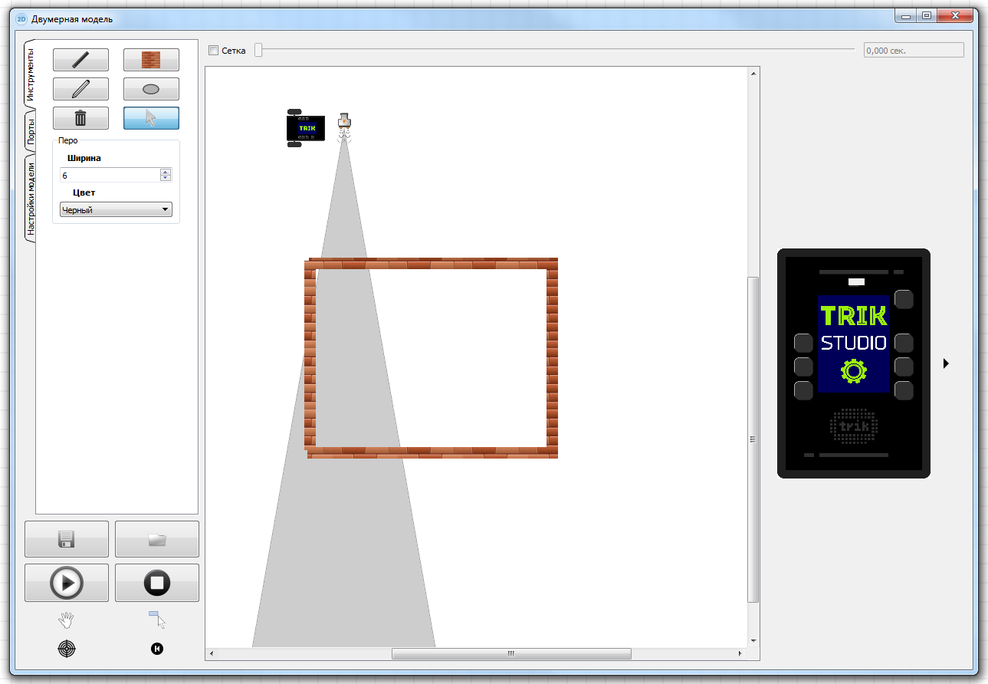
2d-модель

Slide 27
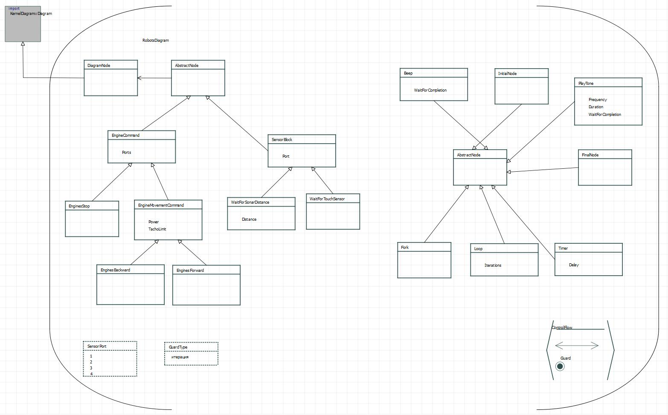
Метамодель языка

Slide 28
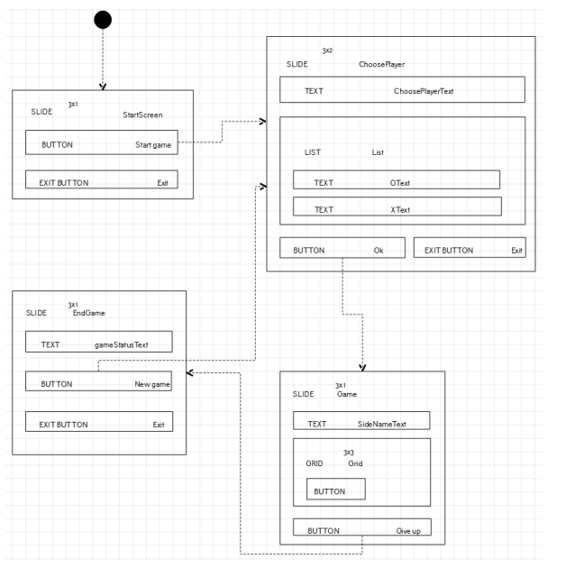
QReal:Ubiq

Slide 29
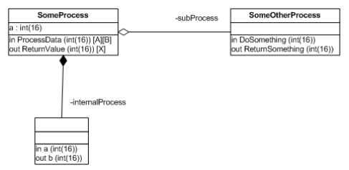
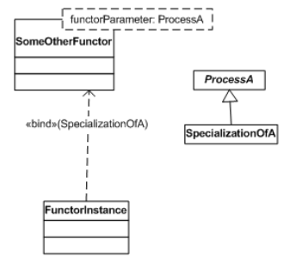
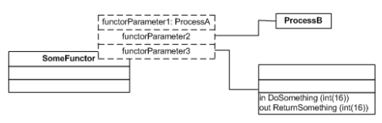
QReal:Hascol

Slide 30
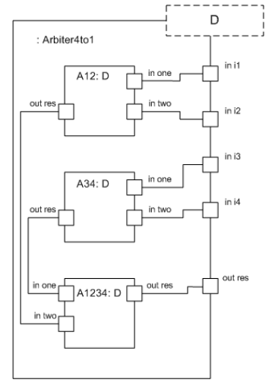
QReal:Hascol (2)

